Slide 1
Презентація
«Україна – європейська країна»
вчителя математики
Тульчинської загальноосвітньої школи І-ІІІ ст. – ліцею з ПВФП
Сенів Ольги Леонідівни

Slide 2
Україна – європейська країна

Slide 3
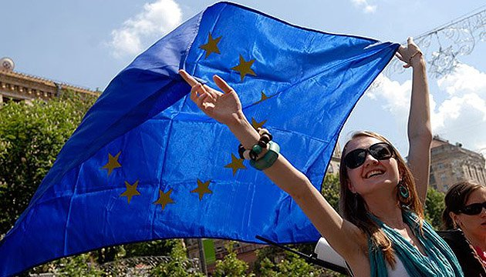
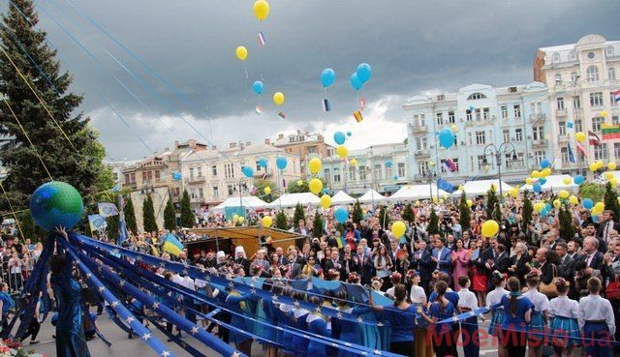
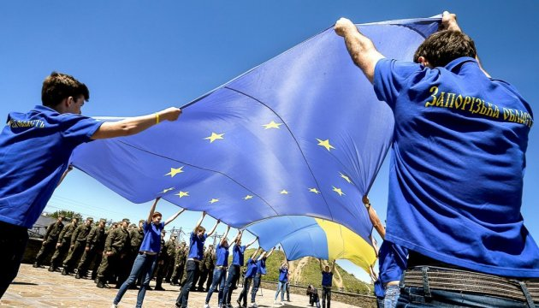
Одним із пріоритетів стратегічного розвитку України визнано інтеграцію нашої держави в Європейське співтовариство. Розвитку громадянської позиції, причетності до європейських цінностей та європейського громадянства сприяє проведення Днів Європи в Україні, які вже стали традиційними.

Slide 4
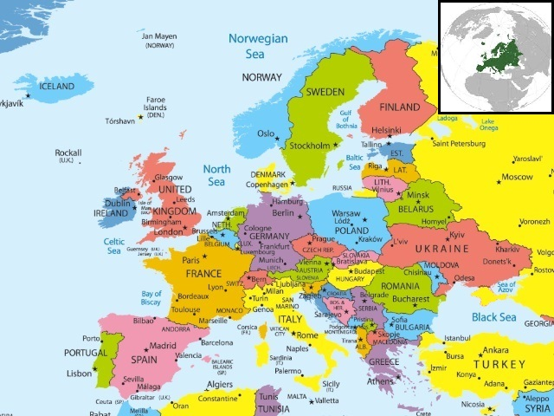
Європа
У кожної людини з цим словом асоціюється щось своє. Хтось уявляє деяку територію, заселену людьми різних національностей, а комусь спадає на думку культурне надбання європейців.

Slide 5
Вивчаючи історію математики, довідуєшся про величезний вклад в її розвиток саме європейців. Ювілеї яких святкувала Міжнародна математична спільнота у 2018 році . Хто ж вони ?
Карл Гаусс - 241 рік від дня народження.
Леонард Ейлер - 311 років від дня народження.

Slide 6
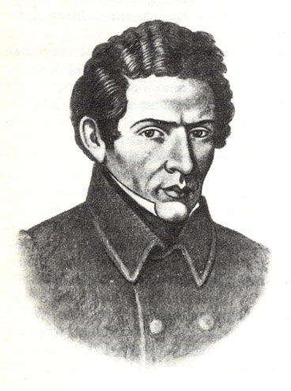
Микола Лобачевський – 226 років від дня народження.
Нільс Абель – 216 років від дня народження .
Леонардо да Вінчі – 565 років від дня народження.

Slide 7
Але не останнє місце у цьому рейтингу належить українським математикам. Саме вони відкривали світові державу Україну.
Миха́йло Пили́пович Кравчу́к
( 1892 – 1942 )
Михайло Кравчук – математик широкого масштабу. Його ім’я добре відоме у світовій математичній науці. Світ не знав лише що він українець .
Є. Сенета ( Австралія)

Slide 8
Михайло Остроградський (1801-1862)
Діапазон наукової творчості Остроградського надзвичайно широкий: диференціальне та інтегральне числення, алгебра, теорія чисел, диференціальна геометрія, теорія ймовірностей, математична фізика, варіаційне числення, аналітична механіка, теорія удару, балістика тощо.
200-річчя з дня народження славетного українського математика за рішенням ЮНЕСКО у 2001р. відзначила міжнародна наукова громадськість.

Slide 9
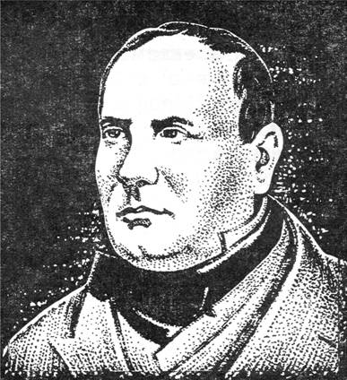
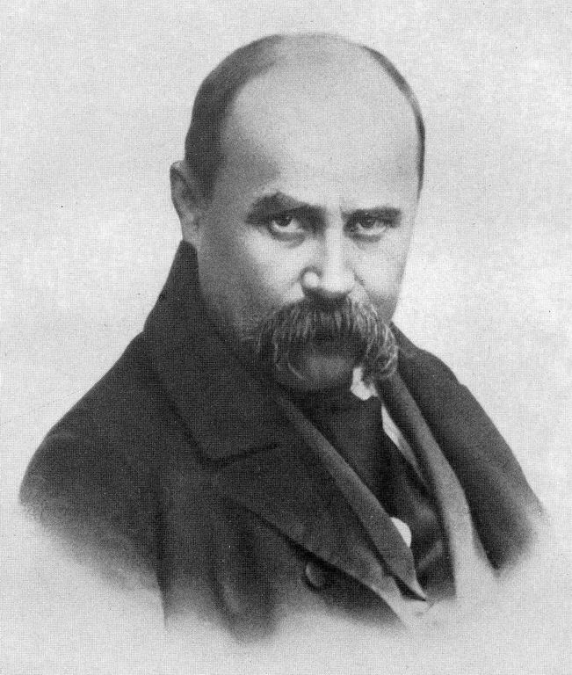
М.В. Остроградський та Т.Г. Шевченко
«Лише думки світло, не сковане числом, освітить тайни і досягне правди» Ці рядки присвятив Т.Г. Шевченко М.В. Остроградському.
«Я лично знал гениального математика нашего Остроградского (а математики вообще люди неувлекающееся), с которым мне случалось несколько раз обедать вместе…»
«От Н.Д. Серова мы с Семеном (тобто Гулаком-Артемовським) переехали к М.В. Остроградскому. Великий математик принял меня с распростертыми обьятиями, как земляка и как надолго отлучившегося своел семьянина. Спасибо ему. Остроградский с семейством едет на лето в Малороссию»

Slide 10
Георгій Феодосійович Вороний (1868-1908)
Г. Ф. Вороний належить до когорти найвідоміших українських математиків минулого.
Визнаний фахівцями як один із найяскравіших талантів у галузі теорії чисел на межі ХІХ-ХХ століть, Г. Ф. Вороний за своє життя встиг надрукувати всього дванадцять статей.
Вони дали поштовх для розвитку кількох нових напрямків в аналітичній теорії чисел, алгебраїчній теорії чисел, геометрії чисел, які нині активно розвиваються у багатьох країнах.

Slide 11
Софія Олександрівна Яновська ( 1896 -1966 )
Професор Московського університету , доктор математичних наук .
Працювала із математичними зошитами Маркса .
За свою діяльність була нагороджена чисельними медалями.

Slide 12
Володимир Йосипович Левицький (1872-1956 )
"Основоположник математичної культури нашого
Народу»
Академік Михайло Кравчук
Великою заслугою В. Левицького було те, що він зібрав і впорядкував матеріали з української математичної термінології, що була надрукована в 1903 р.
Багато уваги приділяв теоретичній фізиці та астрономії.

Slide 13
Віктор Михайлович Глушков (1932-1982)
Розв'язав п'яту узагальнену проблему Гільберта, одну з найскладніших в сучасній алгебрі.
Важливі результати дістав в теорії цифрових автоматів, в галузі застосувань обчислювальної техніки в керівництві виробничими процесами та економіці.
Під його керівництвом були створені універсальні електронно-обчислювальні машини "Київ", "Дніпро", серії машин „Мир” та інші ЕОМ.

Slide 14
Єлизавета Савеліївна Березанська ( 1890 – 1969 )
Відомий ії «36ірник задач і вправ з арифметики» (1933), який стабільно витримав два десятки видань і був перекладений 6агатьма мовами.
П'ять разів видавалась i їі «Методика арифметики» (1934), яку також перекладали, де авторка особливо звертала увагу на політехнічні й геометричні питання курсу, на усні вправи й позакласні заходи та розбирала типові помилки.

Slide 15
Олена Степанівна Дубинчук
( 1919 – 1994 )
Писала під­ручники, а ще працювала в педінституті, тепер НПУ ім. М. П. Драгоманова. Її книжки виходять у Ки­єві й Москві, в Болгарії і Польщі, та й сьогодні старшокласники знаходять у підручнику «Алгебра і початки аналізу» нею підготовлені розділи про степеневу та показникову функції, «Вступ до ста­тистики».
Це «знімало напруження, повертало усі фарби життя», — пише І. Новик. «Вона завжди комусь до­помагала, хоч сама жила дуже скромно», — додає Л. Хлєбникова. Олена Степанівна мала домашній ботанічний сад — неповторну колекцію фіалок, ко­хаючись у природі, систематично вела фенологічні нотатки.

Slide 16
Юрій Львович Далецький (1926-1997)
Ним написано біля 200 наукових праць, серед них значну частину складають ґрунтовні статті та монографії, які перекладено англійською мовою.
За вагомий внесок у розвиток національної освіти академіку НАН України Ю.Л.Далецькому присвоєно почесне звання - Заслужений діяч науки і техніки України.

Slide 17
Юрій Олексійович Митропольський (1917-2008)
Іноземний член заснованої в 1711 році Болонської академії наук (Італія).
Він автор більш ніж 750 наукових праць, серед яких 53 монографії, виданих багатьма мовами світу, підготував 100 кандидатів та 25 докторів наук.
За роки своєї майже 60-річної наукової діяльності Ю.О.Митропольський отримав фундаментальні наукові результати в галузі асимптотичних методів нелінійної механіки, якісного аналізу нелінійних систем диференціальних рівнянь при збуреннях, дослідженні коливних процесів у нелінійних системах.

Slide 18
Анатолій Володимирович Скороход (народився у 1930 р.)
Наукові праці з теорії стохастичних диференціальних рівнянь, граничних теорем для випадкових процесів, розподілів у нескінченновимірних просторах, статистики випадкових процесів, марковських процесів. Державна премія України в галузі науки і техніки (1982, 2003). Премія імені М. М. Крилова НАН України (1970). Срібна медаль ім. М. В. Остроградського (2001).
Автор понад 450 наукових праць, серед яких понад 40 монографій і підручників.

Slide 19
Вірченко Ніна Опанасівна
( народилася 1930 р. )
Автор понад 500 наукових і науково-методичних праць, зокрема 20 книг, виданих українською, російською, англійською та японською мовами.
Від 1963 р. й донині керує науковими семінарами «Крайові задачі», «Спеціальні функції», «Диференціальні рівняння та їх застосування».
Учасник численних наукових семінарів міжнародних наукових конференцій, з'їздів, конгресів, виступала з науковими доповідями в Чехословаччині, Німеччині, Болгарії, Білорусі, Литві, Польщі, Таджикистані, Фінляндії, Узбекистані, Португалії, Швейцарії, Росії.

Slide 20
Анатолій Михайлович Самойленко (народився в 1938р.)
Досягнення цього вченного у створенні нових напрямів дослідження знайшли міжнародне визнання. У світовій математичній літературі з’явились терміни «функція Гріна-Самойленка», «чисельно-аналітичний метод Самойленка» та ін.. А.М.Самойленко – автор близько 400 наукових праць, у тому числі 30 монографій і 15 навчальних посібників.
Багато його праць перекладено іноземними мовами і видано за кордоном.

